Slide 1
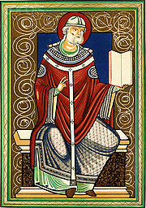
CANTO GREGORIANO
El canto litúrgico o gregoriano es la música oficial de la Iglesia Romana.
Es un canto monódico.
Su letra está en la lengua oficial eclesiástica: el latín.
El ritmo no tiene una pulsación predeterminada ya que los acentos rítmicos son los naturales del texto.
Se canta a capella.
Su sistema musical es de 8 modos gregorianos o eclesiásticos
y éstos provienen de los modos griegos.
7. En su interpretación solo pueden intervenir voces masculinas.

Slide 2

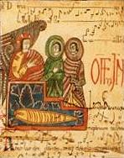
NEUMAS
Notación neumática
Griego pneuma:
soplo, respiración
Sistema de notación musical
del canto greoriano

Slide 3
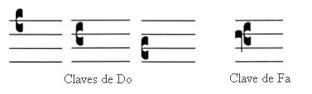











NOTACIÓN CUADRADA

Slide 4
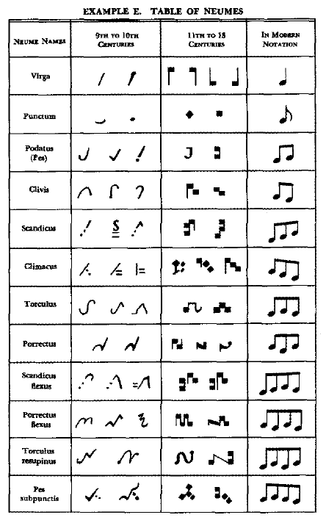

Slide 5
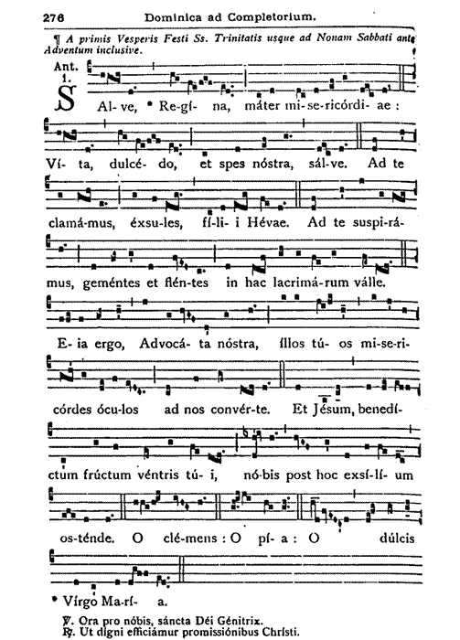

Slide 6

LITURGIA ROMANA
OFICIO
Horas monásticas establecidas
por San Benito en 520
Maitines
Laudes
Prima, tercia, sexta, nona
Vísperas
Completas

Slide 7
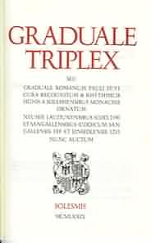
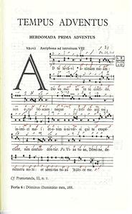
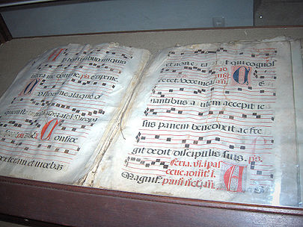

Slide 8
MISA MAYOR
 | PROPIO | ORDINARIO
Introducción | Introito
 |  | Kyrie Gloria
 | Colecta
Liturgia de la palabra | Epístola Gradual Aleluya/tracto Secuencia Evangelio (Sermón)
 |  | Credo
Liturgia de la eucaristía | Ofertorio Prefacio
 |  | Sanctus Agnus dei
 | Comunión Post-comunión
 |  | Ite missa est

Slide 9
CANTO RELIGIOSO
TONOS DE RECITACIÓN
Una sola nota de recitación (TENOR) sobre la que se canta el periodo o versículo del texto
TONOS DE SALMOS
Un tono por cada uno de los modos eclesiásticos

Slide 10
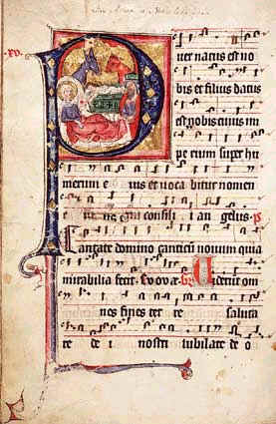
CANTO RELIGIOSO
Antífonas
Responsorios
Salmodia antifonal
Tracto
Gradual
Aleluya
Ofertorio
Tropos
Secuencias

Slide 11
RESPONSORIO
Generalmente un salmo
Parte principal cantada por un solista y respondida por los fieles con un estribillo (responsum), tras cada versículo
Origen en la tradición sinagogal judía
Canto más antiguo de la iglesia

Slide 12
SALMODIA ANTIFONAL
Forma de cantar los salmos
Este canto se realizaba en forma casi recitada
Dos coros cantan alternadamente el mismo salmo (lo repiten)
El primer coro canta el salmo original, y a continuación el segundo un verso nuevo, antífona, antes, entre o después del salmo original.

Slide 13
GRADUAL
El gradual se canta o se lee después de la epístola y antes del aleluya, o, durante el tiempo de la cuaresma, antes del tracto
La forma usual del gradual es una respuesta en solitario con un solo verso
Los graduales están entre los más floridos y melismáticos cantos gregorianos

Slide 14
ALELUYA
En todas las liturgias cristianas el Aleluya tiene forma antifonal, cantándose esta expresión, muy adornada con melismas, entre versículo y versículo del salmo u oración.
De forma más sencilla, muchas piezas terminan simplificándose a la aclamación, un verso y, de nuevo, la aclamación, siguiendo la siguiente estructura:
Aleluya + Verso + Aleluya

Slide 15
OFERTORIO
El Ofertorio es el momento de la Misa en la que se presentan a Dios el pan y el vino que se van a ofrecer a modo de sacrificio en la Eucaristía
Cantos melódicamente similares a los graduales
Cantos extensos a cargo de la grey y el clero

Slide 16
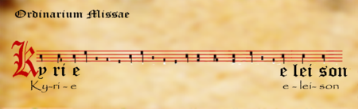
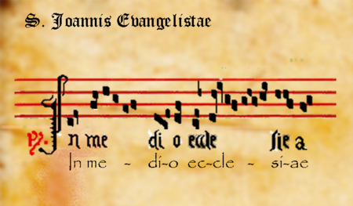
TROPOS
Cantos melistemáticos
de texto poético.
Se cantan en el ofertorio
y la comunión
Son cantos antifonales

Slide 17
SECUENCIAS
Las Secuencias son composiciones musicales formadas por más de una frase melódica que se repiten dos veces, al menos una debe repetirse; el texto, si existe, siempre es independiente de la melodía
Se puede decir que son una forma musical derivada del tropo tipo Prosa que al evolucionar, llegaron a constituir una unidad musical independiente.

Slide 18
AÑO LITÚRGICO
Adviento
Navidad
Epifanía
Precuaresma
Cuaresma
Pascua de Resurrección
Pentecostés
Trinidad

Slide 19
MODOS ECLESIÁSTICOS
Los modos AUTÉNTICOS son escalas de numeración impar en la teoría gregoriana.
Eran cuatro, de carácter ascendente
Auténtico | Ámbito | Nota final | Tenor
1 | Re a Re | Re | La
3 | Mi a Mi | Mi | Do
5 | Fa a Fa | Fa | Do
7 | Sol a Sol | Sol | Re

Slide 20
MODOS ECLESIÁSTICOS
Los modos AUTÉNTICOS son escalas de numeración impar en la teoría gregoriana.
Eran cuatro, de carácter ascendente
Auténtico | Ámbito | Nota final | Tenor
1 | Re a Re | Re | La
3 | Mi a Mi | Mi | Do
5 | Fa a Fa | Fa | Do
7 | Sol a Sol | Sol | Re

Slide 21
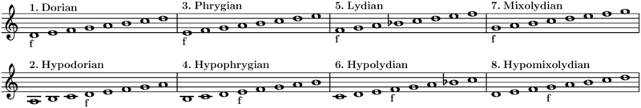
MODOS ECLESIÁSTICOS

Slide 22
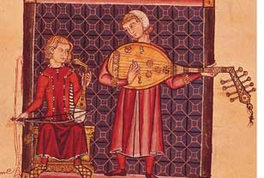
MONODIA NO LITURGIA Y PROFANA
Canciones con textos en latín
Canciones de goliardos (siglos XI y XII)
Celebraban en sus canciones
la trinidad del eterno interés
masculino juvenil:
Vino, mujeres y sátira

Slide 23
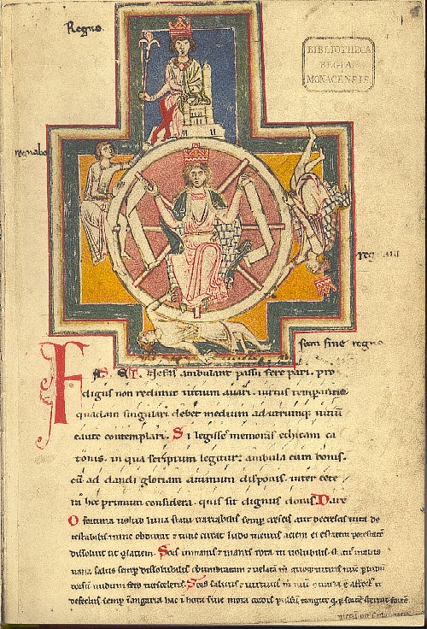
CARMINA BURANA
Carmina burana es el nombre dado a la colección de cantos goliardos de los siglos XII y XIII reunidos en el manuscrito encontrado en Benediktbeuern en el siglo XIX
El códice recoge un total de 300 rimas,
escritas en su mayoría en latín,
alemán y francés antiguos
Fueron escritos hacia el año 1230

Slide 24
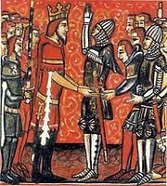
CANCIÓN DE GESTA
Poemas épicos narrativas sobre las hazañas de los héroes locales con fórmulas melódicas sencillas
Transmitidas de forma oral
Chanson de Roland (Francia)
Beowulf (Inglaterra)
Cantar de Mío Cid (España)
Cantar de los Nibelungos (Alemania)

Slide 25
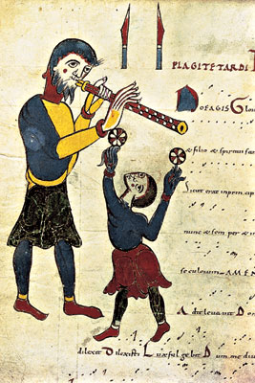
JUGLARES
Intérpretes de la canción de gesta
(chanson de geste)
Juglares y ministriles
(jongleurs o ménestrels)
Músicos profesionales que
aparecen en el siglo X

Slide 26
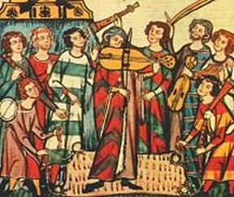
TROVADORES Y TROVEROS
Los que encuentran o inventan
Trovadores: Provenza
(lange d’oc)
Troveros: Champagne y Artois
(lange d’oil)
Círculos aristocráticos

Slide 27
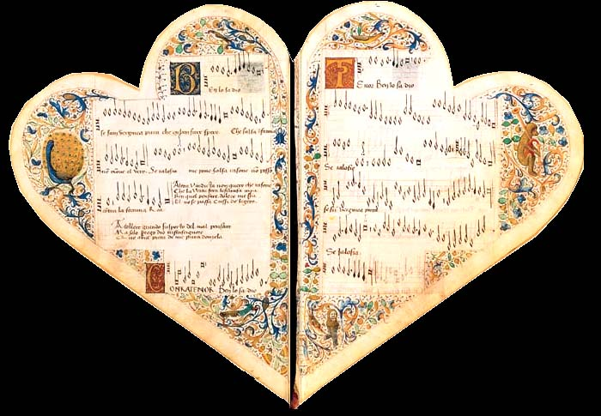
CHANSONNIERS
Antologías o colecciones de canciones de los trovadores
Canciones de amor (tema por excelencia)
Baladas sencillas
Baladas de estilo cromático
Temas políticos
Temas morales
Religiosas

Slide 28
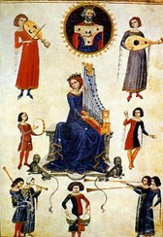
TÉCNICA MUSICAL
Silábica, breves figuras melistemáticas en la penúltima sílaba del verso
En la ejecución se agregaban ornamentos
Improvisación
Modos I y VII
Extensión: una sexta u octava

Slide 29
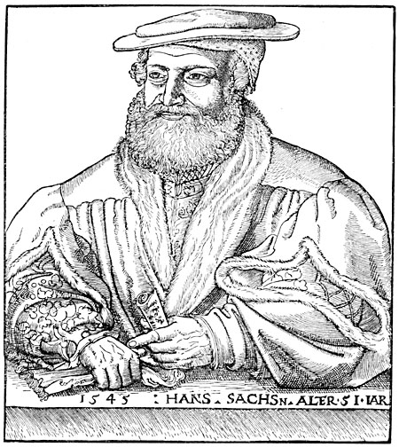
MEISTERSINGER
Minnesinger:
Escuela de poetas-músicos caballerescos de Alemania
Ciudadanos cultos de la clase media, sucesores de los Minnesinger
(finales del siglo XIII)
Obras maestras del repertorio

Slide 30
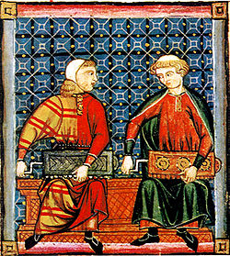
CANCION MONÓDICA EN OTROS PAÍSES
Inglaterra
España: Cantigas de Santa María
(Alfonso X, el Sabio)
Italia: Laudes
Alemania: Flagelantes

Slide 31
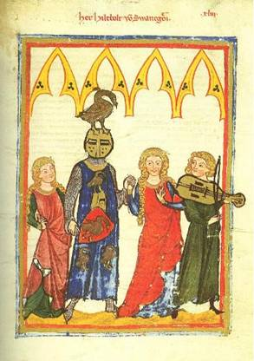
MÚSICA INSTRUMENTAL
Las danzas se acompañaban con canciones y música instrumental
Estampie o estampida
(siglos XIII y XIV)
Piezas de danza monofónica
o polifónica

Slide 32
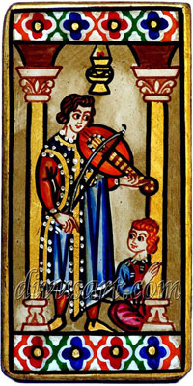
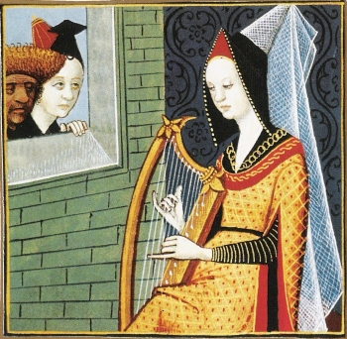
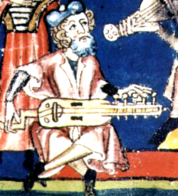
INSTRUMENTOS MUSICALES

Slide 33
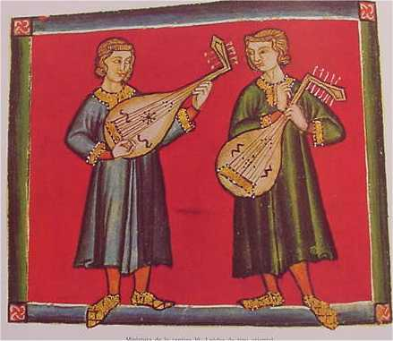
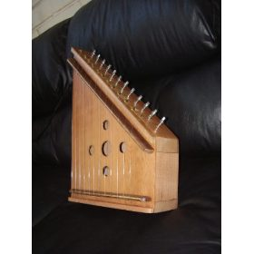
INSTRUMENTOS MUSICALES

Slide 34
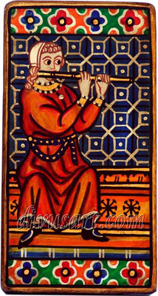
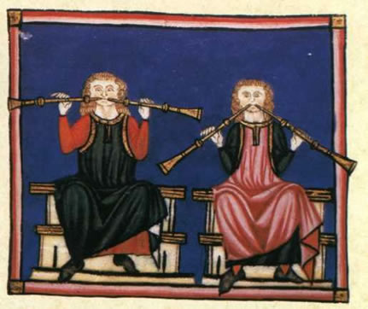
INSTRUMENTOS MUSICALES

Slide 35
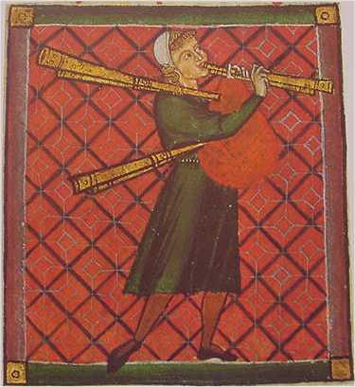
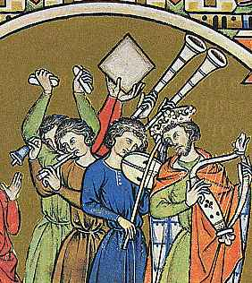
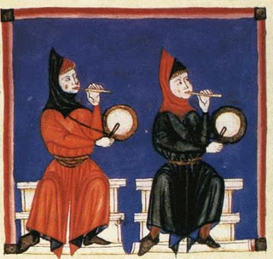
INSTRUMENTOS MUSICALES

Slide 36
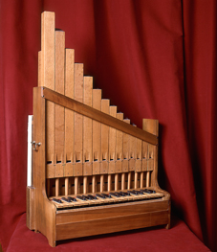
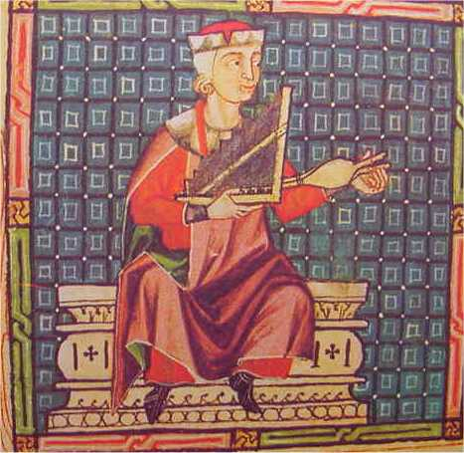
INSTRUMENTOS MUSICALES

